Slide 1
V клас
Сравняване и изобразяване на десетични дроби върху числов лъч
Десетични дроби

Slide 2
В този урок ще научите
01
03
02
04
кога една десетична дроб не се променя;
как се изобразяват десетичните дроби върху числов лъч.
как се сравняват десетични дроби;
някои трикове за по-лесно сравняване ☺

Slide 3
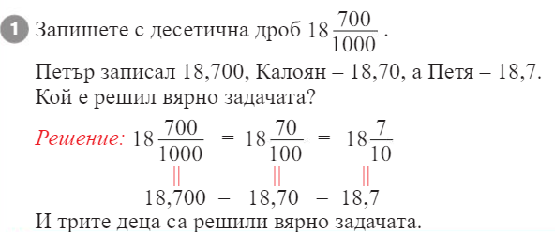
1

Slide 4
2

Slide 5
5,06=5,060
5,60=5,6=5,600
5,0600
5,6000
5,6000
5,0600
5,6000
5,0006

Slide 6
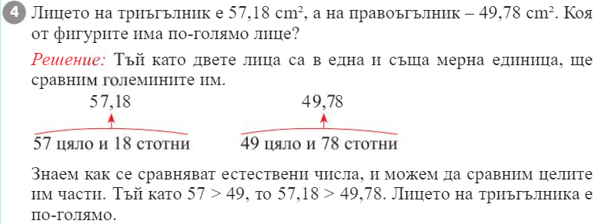
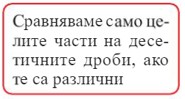

Slide 7
01
3

Slide 8
<
<
>
0
4
3
0
1
1
3
6
0
1
16,6 | 9,002 | 3,002 | 2,2 | 2,02 | 1,666 | 1,66 | 1,606 | 0,16
ч | и | с | л | о | в | л | ъ | ч

Slide 9
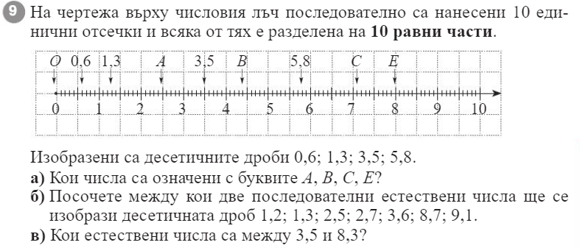

Slide 11
Домашна работа
Учебна тетрадка
номер 2/ стр. 5

